Slide 1
Matemática
Colegio Mater Dolorosa
Profesora Catherine Soto Órdenes
Cuarto año básico A
Clase N° 3
26/12/20

Slide 2
Activación
Palo
https://www.youtube.com/watch?v=P9XndZM4wvk
Palito
Eh

Slide 3
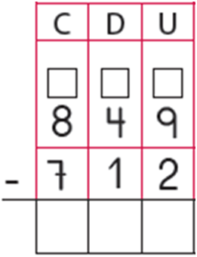
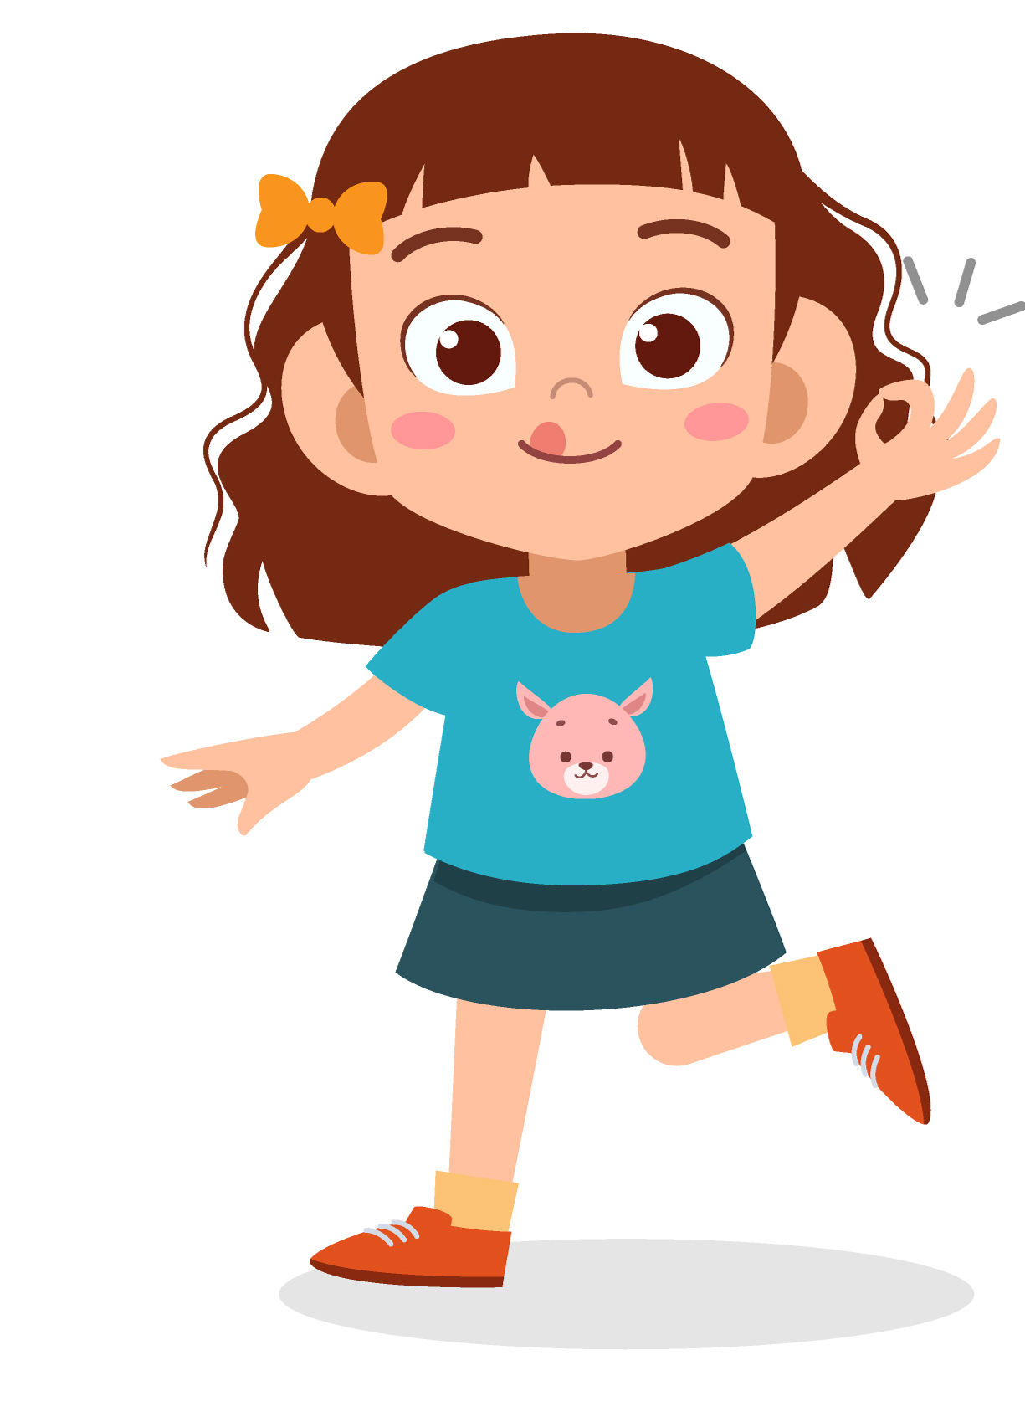
Resta sin canje
1
3
7

Slide 4
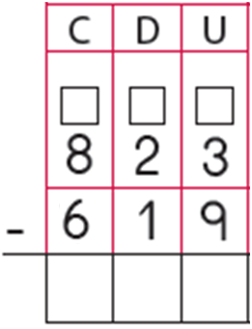
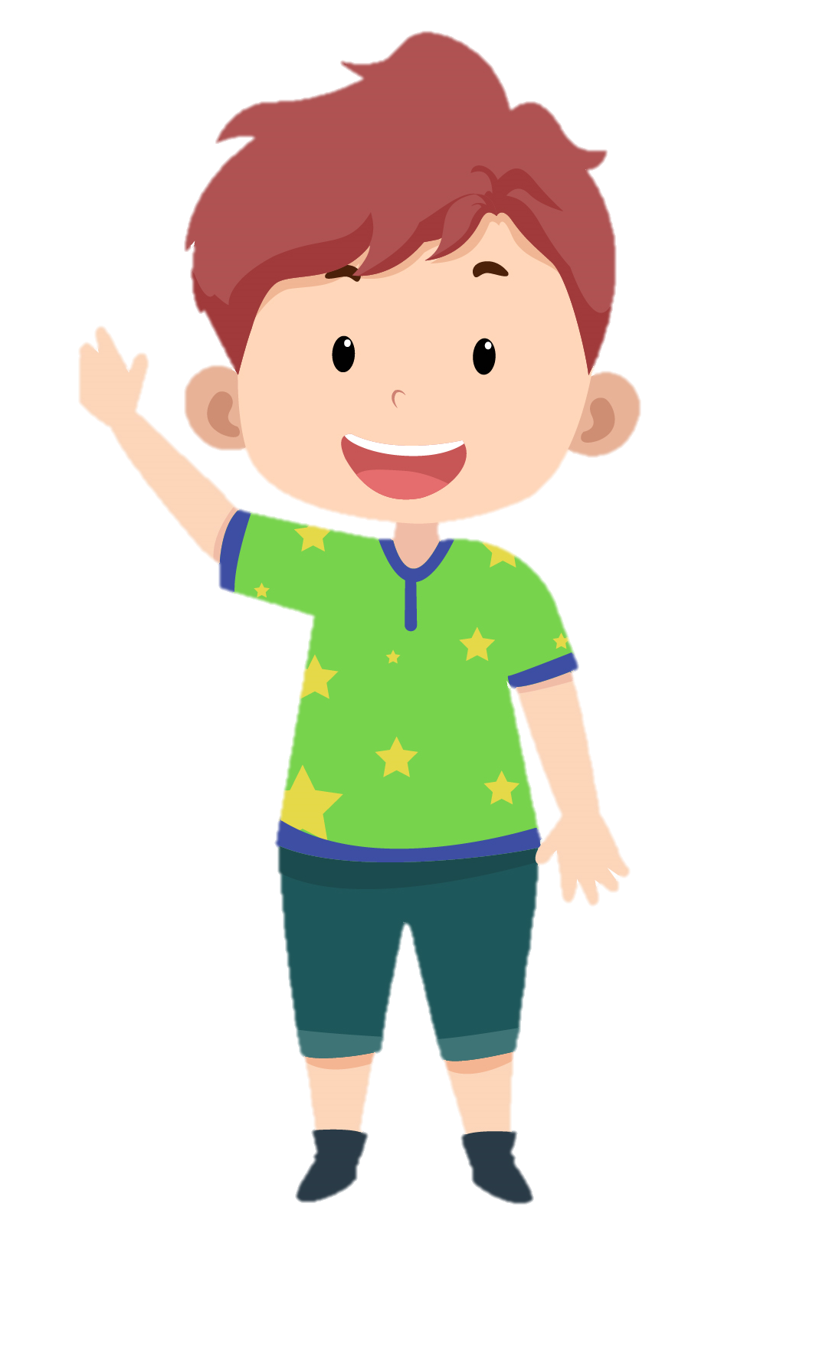
Resta con canje
1
13
2
0
4

Slide 5
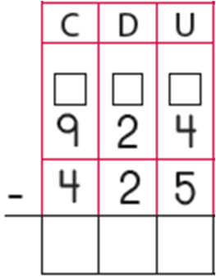
Resta con varios canjes
11
8
1
14
4
9
9

Slide 6
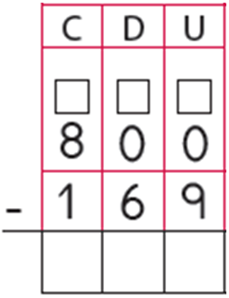
Resta con ceros
9
7
10
10
6
3
1

Slide 7
Cálculo mental
a) 13 - 6
b) 54 - 24
c) 100 - 90
d) 41 - 13
e) 58 - 27
f) 15 - 9
7
30
10
28
31
6

Slide 8
Cuestionario
para
niños y niñas
Responde el siguiente cuestionario presionando sobre el siguiente enlace o copiando este y pegándolo en el buscador de tu navegador.
https://forms.gle/4kbovk8m8FDGsPA86

